Slide 1
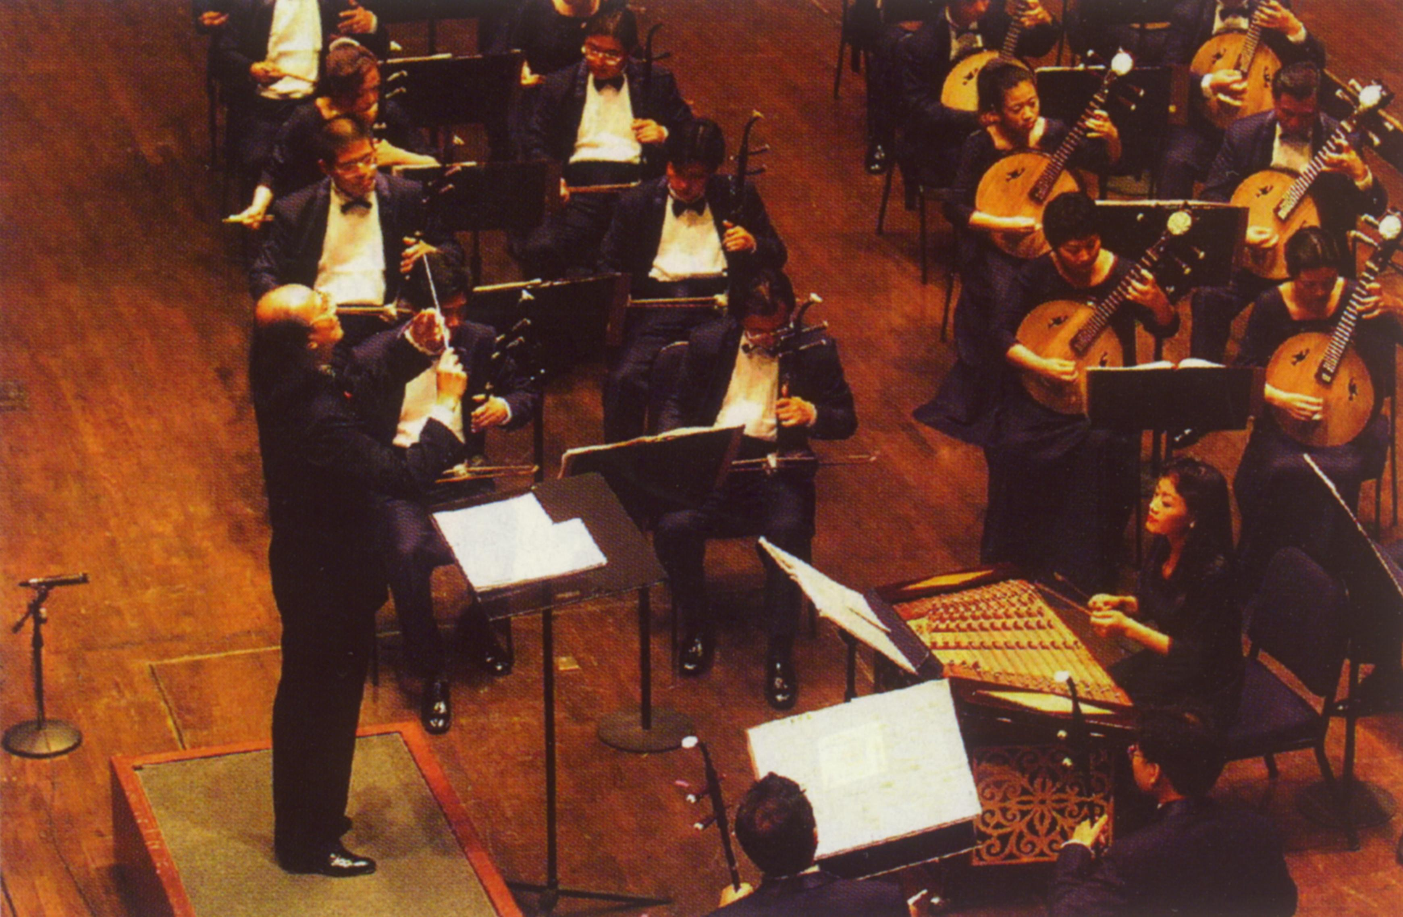
第12章 波的传播规律
中国国家管弦乐团在联合国总部的演出

Slide 2
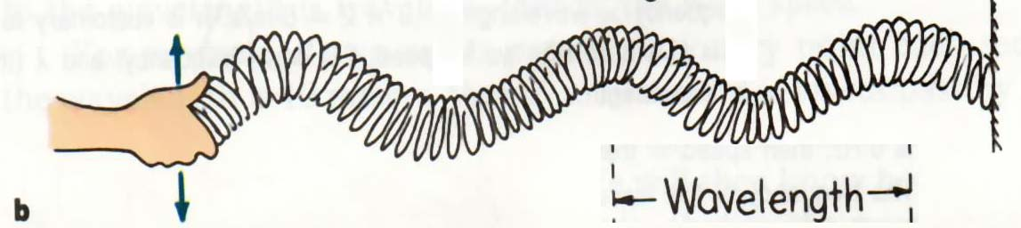
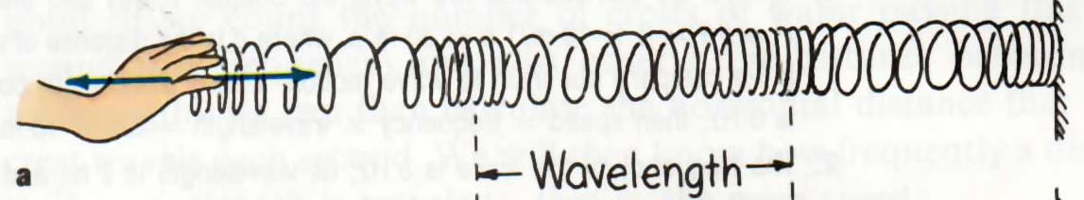
§12-1 机械波传播的物理图像
一、机械波产生的条件
机械波源：作机械振动的物体
弹性媒质：质元之间彼此有弹性力联系的物质
横波
纵波

Slide 3
二、机械波传播的物理图像
(1)波动中各质点同时在作同频率、同振幅的振动，但各质点并不随波前进
(2)波动是振动状态的传播，即相位的传播：各个质点的相位依次落后

Slide 4
§12-2 波动的描述方法
一、波的几何描述
波阵面和波射线
波阵面(波面)：某一时刻振动相位相同的各点连成的面(同相面)
波射线(波线)：波的传播方向

Slide 5
波阵面
波射线
波阵面
波射线
球面波
平面波

Slide 6
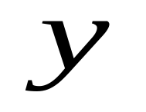
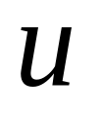


二、波动曲线
t 时刻的波形曲线

Slide 7



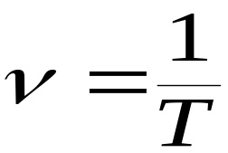

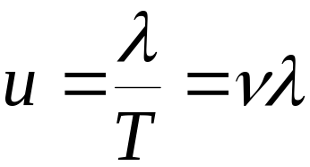
同一波线上相邻两个相位差为 2π 的质点之间的距离；即波源作一次完全振动，波前进的距离。波长反映波的空间周期性。
波前进一个波长距离所需的时间。周期表征波的时间周期性。
单位时间内，波前进距离中完整波的数目。频率与周期的关系为
振动状态在媒质中的传播速度。波速与波长、周期和频率的关系为

Slide 8
说明:
(1) 波的周期和频率与媒质的性质无关；与波源振动的周期和频率相同
(2) 波速实质上是相位传播的速度，故称为相速度； 其大小主要决定于媒质的性质，与波的频率无关

Slide 9
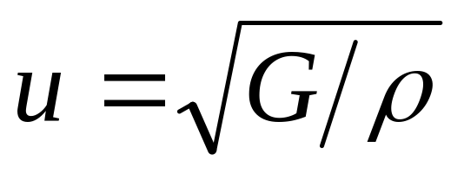

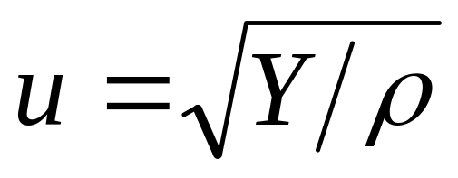
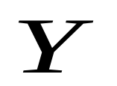
波速与弹性模量的关系
弹性波的波速由介质的弹性模量和密度ρ 所决定
在均匀各向同性的固体介质中
横波
：切变弹性模量
纵波
：杨氏模量

Slide 10
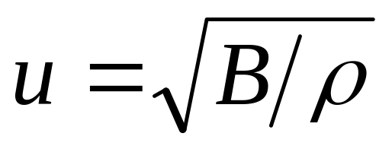

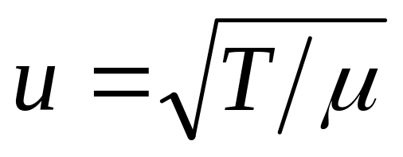
液体和气体只有体变弹性，只能传播纵波，即
：流体体变弹性模量
在紧张的柔软绳中，横波的波速
T ：绳中的张力
μ ：单位长度的质量

Slide 11
三、波动方程
简谐波：谐振动在弹性媒质中的传播所构成的波
----波源和媒质中各质元作同频率的谐振动
波动方程：描述波动沿波线传播的解析表达式

Slide 12
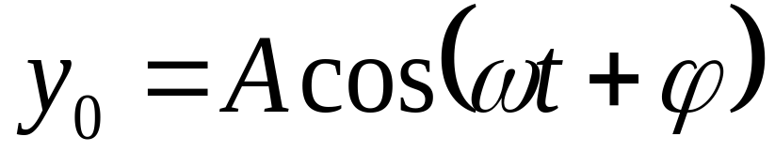
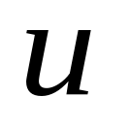

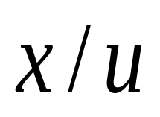

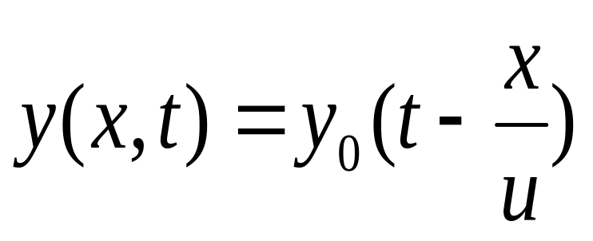
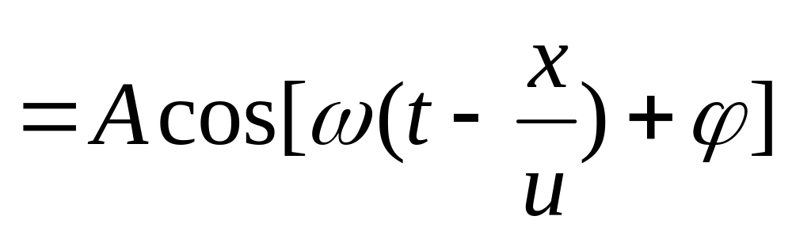
1. 平面简谐波的波动方程
设波源在原点O作谐振动
原点的振动状态传输到x 处的 P点需时间
P点t 时刻的位移
----平面谐波的波动方程

Slide 13
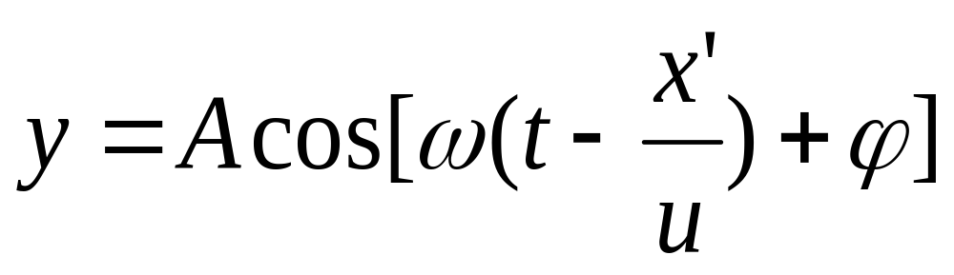
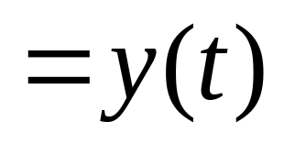
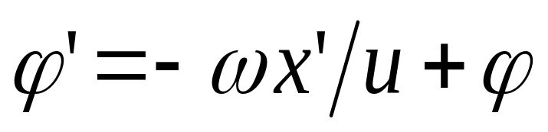
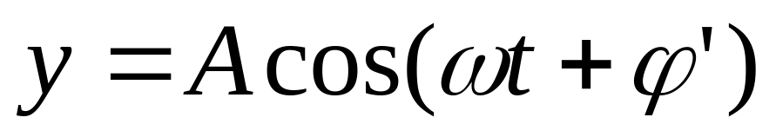

讨论：
(1) 波动方程反映了各质元的振动
当x 一定时(设为x’)
令
振动曲线
则
---- x’处质点的谐振动

Slide 14
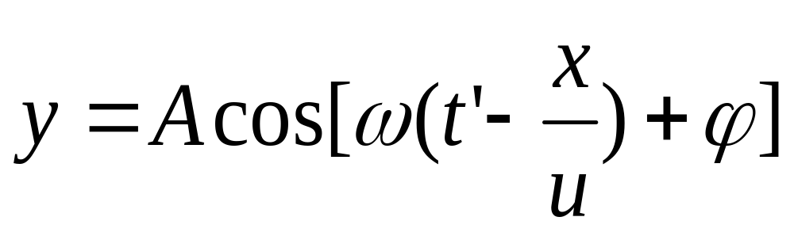
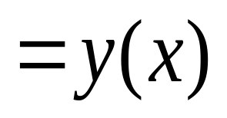
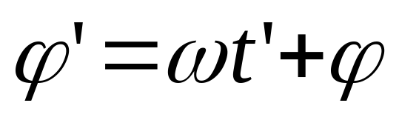
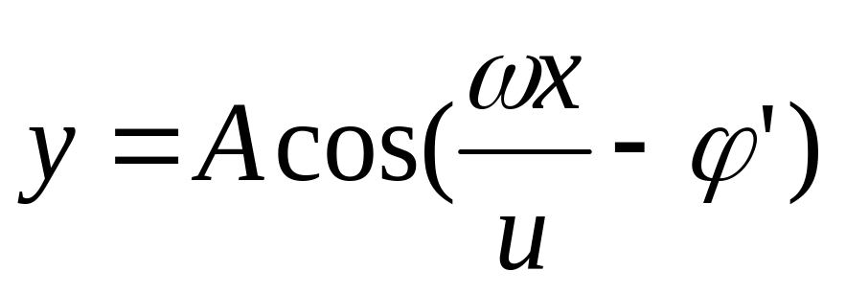
(2) 波动方程给出了任意时刻的波形曲线
当t 一定时(设为t’)
t’时刻的波形曲线
令
则
----t’ 时刻波线上各质点的位移

Slide 15
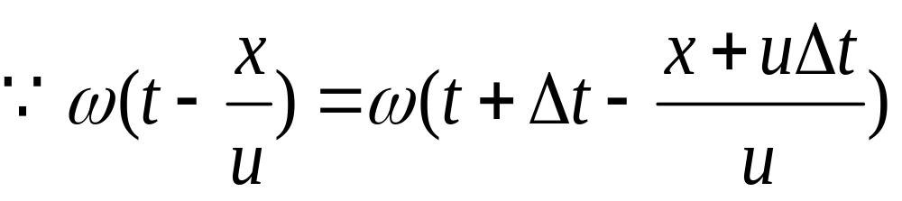
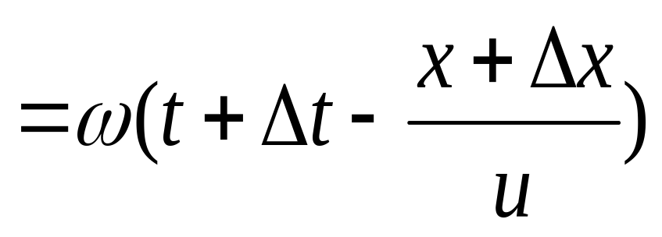
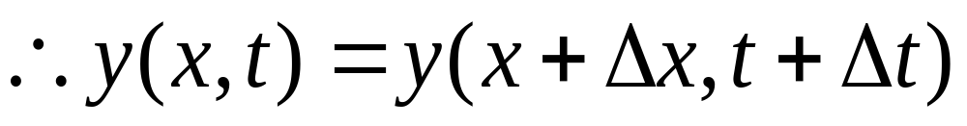
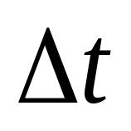
(3) 波动方程反映了波形的传播
---- 经 波形沿波线传播了Δx的距离

Slide 16
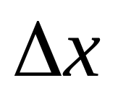
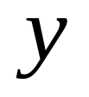


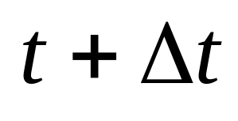


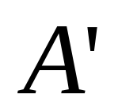
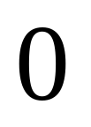

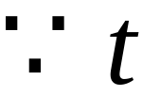
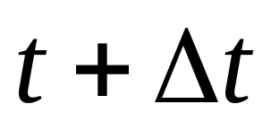
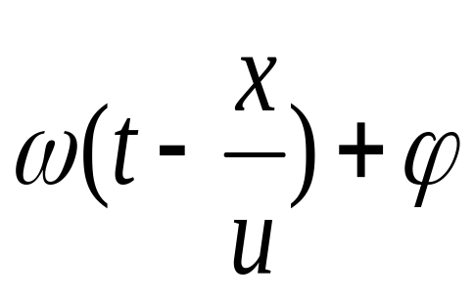
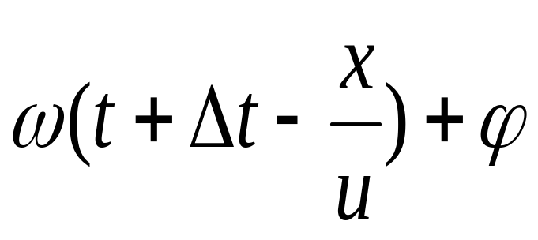
振动状态传输
质元振动状态变化
质元相位
质元的振动

Slide 17
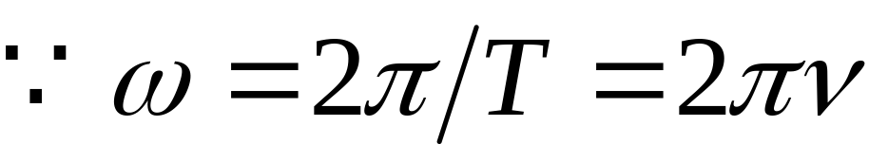
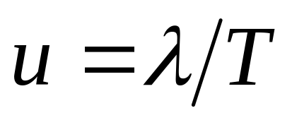
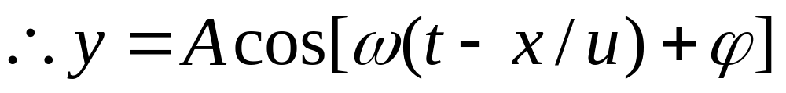
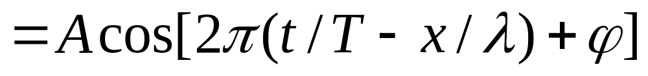
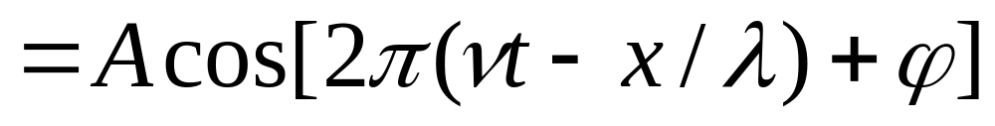
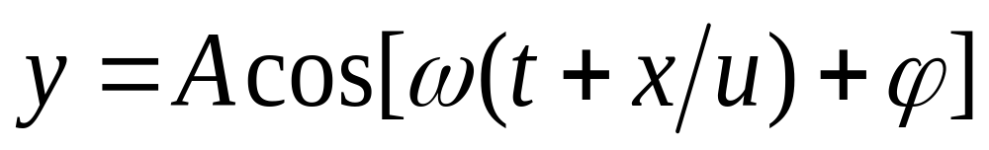
(4) 波动方程的其他形式
(5) 波动沿 x 轴负向传播，波动方程为

Slide 18
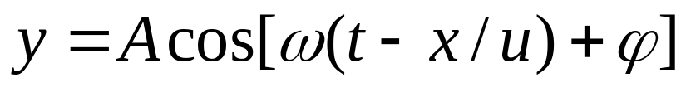
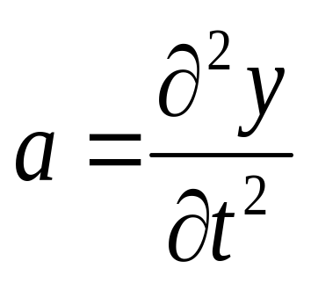
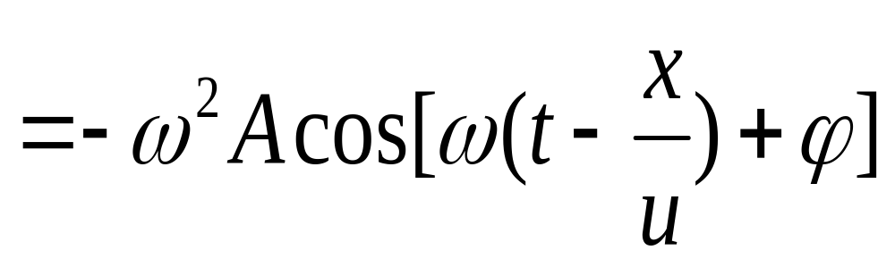
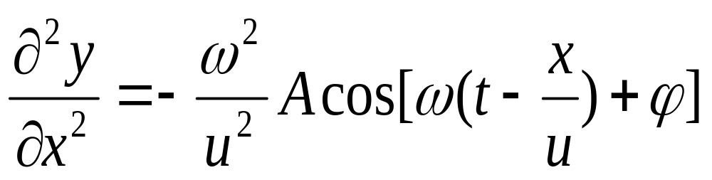
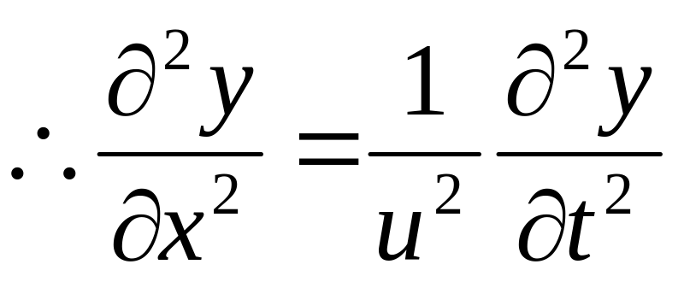
2. 波动方程的微分形式
波线上任一点的振动加速度
又
----平面波波动方程的微分形式

Slide 19
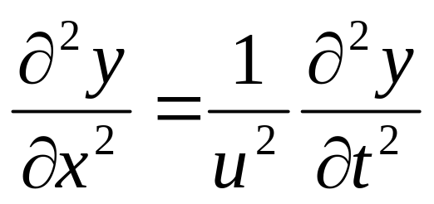


讨论：
(1)上式反映一切平面波的共同特征
服从该式的任何物理量或系统，一定是以u速度沿x方向传播的平面波
(2)波线上任一点的振动速度
是 t 的函数，而波的传播速度u(即相速)与 t 无关，二者不可混淆

Slide 20


[例1]沿x轴正向传播的平面余弦波,原点的振动方程为
波长λ=36米，试求：(1)波动方程；(2)x=9米处质点的振动方程；(3)t =3秒时的波形方程和该时刻各波峰的位置坐标
解：(1)设所求波动方程为

Slide 21









(2) x=9m时，其振动方程

Slide 22




(3) t =3s时，波形方程
波峰处有
得
----各波峰的位置坐标

Slide 23










[例2]下图为一平面余弦横波 t=0时的波形，此波形以u=0.08米/秒的速度沿x轴正向传播。求：(1)a,b两点的振动方向；(2)0点的振动方程；(3)波动方程
解：(1)由波形传播过程知
a向下, b向上
(2)设0点振动方程为

Slide 24










又t =0时：
(3)波动方程为

Slide 25


[例3]一平面波以速度u=10m/s沿x轴反向传播，波线上A和B相距5cm，A点的振动方程为y_{a}=2cos(2πt+ϕ)。试分别以A和B为坐标原点列出波动方程，并求出B点振动速度的最大值
解：(1)以A为坐标原点的波动方程为
(2)令x=-0.05m，得到B点的振动方程

Slide 26






以B点为坐标原点的波动方程为
(3)

Slide 27



§12-3 波的能量特征
媒质质点振动
动能
能量传播
波传播
媒质弹性形变
势能
一、波的能量
1.振动动能
设波动方程为
体积元振动速度

Slide 28





设体积元体积为 ΔV, 质量为Δm=ρΔV
2.弹性势能
体积元的弹性势能

Slide 29




即
体积元总能量

Slide 30


讨论：
(1)波传播时，任一体积元的动能、势能和总能量作同相的周期性变化
(2)平衡位置处，体积元动能、势能和总能量最大；位移最大时，三者均为零
(3)体积元总能量不守恒，它不断从前面媒质吸收能量，又不断地将能量传递给后面媒质
----能量传播

Slide 31




二、波的能量密度
能量密度：单位体积内的波动能量
一周期内的平均值(平均能量密度)

Slide 32






三、波的能流密度(波的强度)
能流：单位时间内通过某一面积传播的能量
一周期内平均值(平均能流)
能流密度：通过垂直于波传播方向的单位面积的平均能流

Slide 33


其中
----介质的特性阻抗

Slide 34
§12-4 波的干涉
一、波的传播规律
独立性：几列波相遇时，各波将保持本身特性(频率、波长、振动方向等)沿原方向继续传播，与未相遇一样
叠加原理：在几列波相遇区域，任一质点的振动为各个波单独在该点引起的振动的合成

Slide 35


二、波的干涉
干涉现象：波在媒质中叠加时，出现某些地方振动始终加强，某些地方振动始终减弱或完全抵消的现象
相干波的条件：频率相同，振动方向相同，相位相同或相位差恒定

Slide 36










设两相干波源的振动表达式为
传输到P点时振动方程为
P点的合振动为

Slide 37



其中
讨论:
(1)空间某点
----空间每点有恒定的合振幅A

Slide 38




(2)空间各点的 不同，因此各点有不同的合振幅A
(3)由波的强度
叠加波的强度
----空间各点的强度与Δϕ 有关，即随位置而变化，但是稳定的

Slide 39








(4)当
有
----强度最强
当
有
----强度最弱

Slide 40







(5)如果 ，波程差
----半波长偶数倍
有
----半波长奇数倍
有

Slide 41



[例4]两列相干平面简谐波沿x轴传播。波源S₁和S₂相距d=30m，S₁为坐标原点,已知x₁=9m和x₂=12m处的两点是相邻的两个因干涉而静止的点。求两波的波长和两波源的最小位相差
解：设S₁、S₂的初相位为ϕ₁ 、ϕ₂
因x₁和x₂处为相邻干涉静止点，有

Slide 42



同理

Slide 43







相减得
k= -2时，位相差最小

Slide 44

三、驻波
1. 驻波的产生和特点
驻波：两列振幅相同的相干波沿相反方向传播时叠加而成的波

Slide 45


始终静止---波节
振幅最大---波腹

Slide 46


Slide 47
特点：
（1）某些点始终静止(波节)，某些点的振幅最大(波腹)，其它各点的振幅在0--2A 之间，两相邻波节或波腹之间的距离为λ/2
（2）每一时刻合成波波形一定，且不左右移动----驻波
驻波没有振动和能量的传播----不是 波，只是一种特殊的振动形式

Slide 48


（3）分段振动。相邻两波节之间各点振动同步----同相；相邻两段的振动方向相反----反相
2. 驻波的表达式
设相向而行的两列相干波为

Slide 49



合成波
讨论：
(1)驻波表达式中不含 因子，即它不是波动，只是振动
(2)坐标为x处的质元作振幅为 的谐振动

Slide 50







(3)波腹的位置：满足
相邻波腹的间距为

Slide 51




(4)波节的位置：满足
同样可得相邻波节的间距也为

Slide 52

(5)两相邻波节间各点振动相位相同，相邻两分段上各点振动相位相反
(6)驻波能量在波腹和波节之间交替转移 ----无能量的定向传播

Slide 53

3. 半波损失
波疏媒质： 较小的媒质
波密媒质： 较大的媒质
a.波疏 波密媒质
反射点出现波节

Slide 54








即在反射点反射波的相位有π 突变
----半波损失

Slide 55


Slide 56

反射点出现波腹
b.波密 波疏媒质
即在反射点入射波和反射波同相

Slide 57


Slide 58


[例5]波源在坐标原点0处,其振动表达式为 ,由波源发出波长为λ的平面波沿x 轴的正方向传播，在距波源d处有一平面将波反射(无半波损失)。则在坐标x处反射波的表达式为什么?

Slide 59




解：在d处的振动方程为
反射至x处，又滞后

Slide 60




[例6]如图,已知入射波的方程为
试求反射波的波动方程
解：入射波传播到x₀点产生的振动为
入射波
反射波

Slide 61



x₀处反射时相位产生 突变
所以反射波在x₀处的振动方程为
反射波传播l距离至x处，滞后l/u时间
入射波
反射波

Slide 62




Slide 63
§12-5 波的衍射
一、惠更斯原理
论述：媒质中波动传到的各点都可以看作是新的次波源，这些新波源发射的波称为子波，其后任一时刻这些子波的包络面就是该时刻的新波阵面

Slide 64

球面波
平面波

Slide 65
二、波的衍射
衍射：波传播过程中遇到障碍物而发生偏离原方向传播的现象

Slide 66




Slide 67


§12-6 多普勒效应
呜
多普勒效应：波源、观察者或两者相对媒质运动时，观察者接收到的波的频率不同于波源频率的现象

Slide 68



设波传播速度为u，波源速度为v_{s}，观察者速度为v_{b}，波源频率为ν
1.波源不动，观察者相对于媒质运动
观察者向波源运动时
则波以速度 通过观察者

Slide 69




----接受频率高于波源频率
若观察者背离波源运动，则有
----接受频率低于波源频率

Slide 70








2.观察者不动，波源相对媒质运动
波源向观察者运动时

Slide 71




----接受频率高于波源频率
若波源背离观察者运动，则有
----接受频率低于波源频率

Slide 72





3.波源和观察者同时相对于媒介运动
设波源和观察者相向运动，则波相对于观察者的速度为
媒质中的波长为
波源和观察者相背离运动，则

Slide 73





[例7]如图振源S位置固定,反射面以速度v=0.2m/s朝观察者R运动，R听到拍音频率ν_{b}=4Hz,求振源频率ν_{s} (已知空气中声速为340m/s)
解：R可以直接接受S的波和经反射的波
直接接受的频率
接受反射后波的频率

Slide 74





拍频

Slide 75
四、电磁波
电磁波是横波，即电磁波中的电场E和磁场B的方向都和传播方向垂直
2. 电磁波的电场方向和磁场方向也相互垂直，传播方向、电场方向和磁场方向三者形成右手螺旋关系

Slide 76
3.电磁波中电场和磁场的变化是同相，即E和B同时达到各自的正极大值
4.电磁波具有能量

Slide 77












五、电磁波谱
微波
可见光
无线电波
x 射线
长波
中波
短波
TVFM
红外线
紫外线
γ 射线
无线电波和微波(>10⁻²m):长波用于远洋长距离通讯; 中波用于无线电广播；短波用于无线电广播、电报; 超短波、微波用于电视、雷达、无线电导航等

Slide 78
红外线(7.6×10⁻⁶--10⁻²m): 红光与微波之间，有显著的热效应，应用于红外侦察、红外制导、红外热成像、红外报警等
可见光(4×10⁻⁶--6.6×10⁻⁶m): 人眼敏感区
紫外线(10⁻¹²⁻-3×10⁻⁶m): 紫光之外部分区域，有显著的生理作用和荧光效应，可用有杀菌
红外线、可见光、紫外线统称为光辐射

Slide 79
x射线(10⁻¹³--3×10⁻⁶m): 高速电子流轰击金属可得，具有很强的穿透力，能使照相底片感光，使荧光发光，可用于医疗检查、金属探伤、晶体分析
γ 射线(10⁻⁷m以下): 原子核衰变时发出的波长极短的电磁波，可用于金属探伤等

